Slide 1



«Применение фосфоритной муки с целью повышения плодородия почв.»
ООО «Верхнекамские удобрения» тел.: +7 916 688 2119; +7 495 287 08 02
E-mail: vku@cheminvest.org www.fosmuka-vk.com

Slide 2
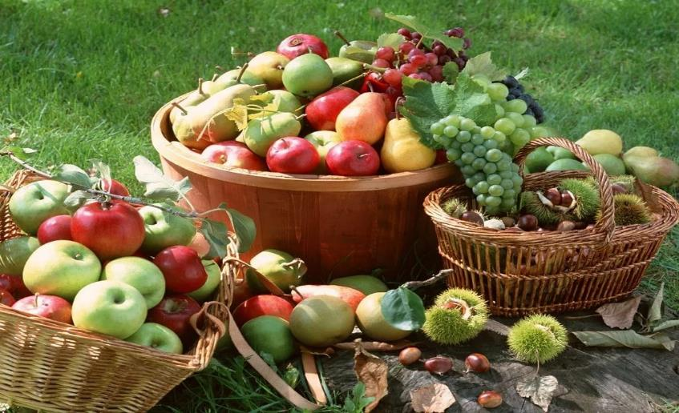
I. Вопросы плодородия
II. Экономика

Slide 3
Законы плодородия
Закон равнозначности и незаменимости факторов жизни растений – ни один из факторов жизни растений не может быть заменен никаким другим;
Закон возврата питательных веществ в почву – количество вынесенных с урожаем питательных веществ должно быть возвращено в почву с превышением;
Закон минимума, максимума, оптимума
величина урожая, полученная с данного поля зависит от элемента питания находящегося в почве в минимуме;
при избыточном действии фактора, величина урожая снижается;
максимальный урожай получается при оптимальном соотношении всех факторов.

Slide 4
«При культуре хлеба наше внимание должно быть обращено на самый дешевый источник фосфора – фосфориты. Этот источник, конечно, не столь универсален, он не везде может быть утилизирован, но все возможности его применения должны быть использованы». Академик Д.Н. Прянишников
4

Slide 5
Распределение по степени кислотности площадей почв в Республике Татарстан
Обследовано 3’216,8 тыс. га

Slide 6
Распределение по степени обеспеченности подвижным фосфором площадей почв в Республике Татарстан
Обследовано 3’216,8 тыс. га

Slide 7
Потребности Республики Татарстан в фосфоритной муке
42,3% обследованных площадей пашни (1’364,2 тыс. га) имеют повышенную кислотность почв (pH < 5,5).
32,1% обследованных площадей (1’032,2 тыс. га) имеют недостаточную обеспеченность подвижным фосфором (< 100 мг/кг).
В Республике Татарстан необходимо ежегодно фосфоритовать исходя из пятилетнего цикла не менее 200 тыс. га в год.

Slide 8
«Фосфор – элемент жизни и мысли, он будет нужен человечеству ВСЕГДА, это необходимо иметь ввиду как сегодня, так и особенно в будущем». Академик А.Ф. Ферсман
Решить проблему восполнения подвижного фосфора в почве и остановить ее подкисление можно только массовым фосфоритованием почв земель сельскохозяйственного назначения.
8
Notes:
8

Slide 9

II. Экономическая целесообразность
II. Экономика

Slide 10
Зависимость продуктивности севооборота (ц/га) от содержания подвижного фосфора в почве (мг/кг)
Диапазон эффективного использования азотных и калийных удобрений

Slide 11
Критерии определения оптимальных параметров показателей плодородия почв на примере Белоруссии
Оптимальные показатели агрохимических свойств почв определяются исходя из:
Типа почвы
Чернозёмы, дерново-подзолистые, серые лесные и т.д.
Механического состава
Суглинистые, супесчаные, песчаные и т.д.
Используемого севооборота
а. С преобладанием зерновых, трав, льна
б. С преобладанием корнеплодов, кукурузы, овощей

Slide 12
Значения показателей плодородия (min – max) на примере Белоруссии
Кислотность, pH в KCl: 5,6 – 6,7;
Содержание гумуса, %: 1,8 – 3,0;
Содержание подвижного фосфора, мг/кг: 250 – 350;
Содержание обменный калия, мг/кг: 170 – 300;
Содержание серы, мг/кг: 10 – 20;
Содержание бора (H₂O), мг/кг: 0,4 – 0,7;
Содержание меди (1М – HCl), мг/кг: 1,5 – 3,0;
Содержание цинка (1М – HCl), мг/кг: 2,0 – 5,0;
Содержание молибдена, мг/кг: 0,1 – 0,2.

Slide 13
Балансовый метод расчета по И.С. Шатилову и М.К. Каюмову
Норма минерального удобрения определяется по каждому элементу питания, при этом учитываются:
Вынос данного элемента с урожаем;
Коэффициент использования элемента питания из удобрений;
Содержание элемента питания в почве;
Коэффициент использования элемента питания из почвы.

Slide 14
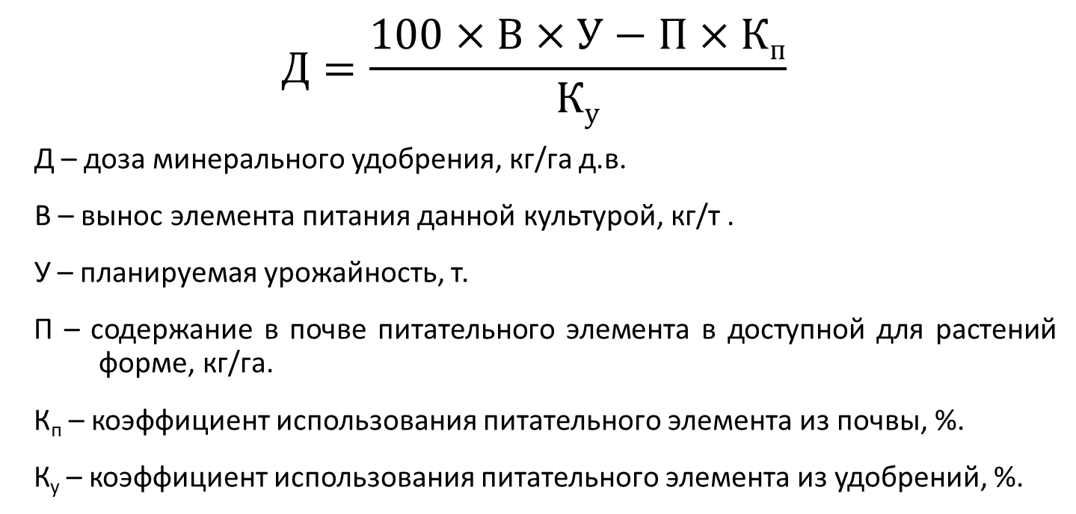
Балансовый метод расчета И.С. Шатилова и М.К. Каюмова
$$Д=\frac{100×В×У−П×Кп}{Ку}$$
Д – доза минерального удобрения, кг/га д.в.
В – вынос элемента питания данной культурой, кг/т .
У – планируемая урожайность, т.
П – содержание в почве питательного элемента в доступной для растений форме, кг/га.
К_{п} – коэффициент использования питательного элемента из почвы, %.
К_{у} – коэффициент использования питательного элемента из удобрений, %.

Slide 15
Исходные данные.
Содержание подвижного фосфора (Р₂О₅) в почве:
70 мг/кг (210 кг/га);
280 мг/кг (840 кг/га).
Коэффициент использования Р₂О₅ из удобрения: 25%
Коэффициент использования Р₂О₅ из почвы: 8%
Вид удобрения- | Фосфоритная мука (Р₂О₅ – 23%) | Аммофос (12:52)
Цена за 1 т c НДС с доставкой и внесением | 6 500 | 30 000
Стоимость 1 кг д.в. руб. | 28,3 | 57,7

Slide 16
Кировская область. Исходные данные (севооборот 10 лет).
Год | Культура | Коэф. выноса Р₂О₅, кг/т | Урожайность т/га
1 | Озимая рожь | 15 | 4
2 | Яровая пшеница | 12 | 3
3 | Горохоовсяная смесь с подсевом клевера с тимофеевкой | 1,4 | 12
4 | 1 год клевер с тимофеевкой (2 укоса) | 6,5 | 15
5 | 2 год клевер с тимофеевкой (1 укос) | 6,5 | 10
6 | Озимая рожь | 15 | 4
7 | Яровая пшеница | 12 | 3
8 | Горохоовсяная смесь с подсевом клевера с тимофеевкой | 1,4 | 12
9 | 1 год клевер с тимофеевкой (2 укоса) | 6,5 | 15
10 | 2 год клевер с тимофеевкой (1 укос) | 6,5 | 10

Slide 17
Количество аммофоса, необходимого за 10 лет севооборота при заданной урожайности и содержании подвижного фосфора в почве
№ | Вариант | 1 год | 2 год | 3 год | 4 год | 5 год | 6 год | 7 год | 8 год | 9 год | 10 год | Аммофос, т за 10 лет | Фос. мука, т за 10 лет
1 | Фосфорит. мука, кг д.в./га | 0 | 0 | 0 | 0 | 0 | 0 | 0 | 0 | 0 | 0 |  | 0
2 | Р₂О₅ в почве кг/га (70 мг/кг) | 210 70 мг/кг | 193 | 178 | 164 | 150 | 138 46 мг/кг | 127 | 117 | 108 | 99 33 мг/кг |  | 0
3 | Аммофос, кг д.в./га | 172 | 82 | 10 | 338 | 212 | 191 | 96 | 27 | 353 | 226 | 3,28
4 | Фосфорит. мука, кг д.в./га | 600 | 0 | 0 | 0 | 230 | 0 | 0 | 0 | 0 | 230 |  | 4,6
5 | Р₂О₅ в почве кг/га (280 мг/кг) | 840 280 мг/кг | 780 | 744 | 727 | 669 | 888 296 мг/кг | 828 | 792 | 775 | 943 314 мг/кг
6 | Аммофос, кг д.в./га | 0 | 0 | 0 | 157 | 46 | 0 | 0 | 0 | 130 | 0 | 0,64

Slide 18
Количество аммофоса, необходимого за 10 лет севооборота, при заданной урожайности и содержании подвижного фосфора в почве

Slide 19
Затраты по годам за 10 лет севооборота при заданной урожайности и содержании подвижного фосфора в почве

Slide 20
Суммарные затраты на применение аммофоса и фосфоритной муки для достижения заданной урожайности в течение 5 лет
20
Notes:
20

Slide 21
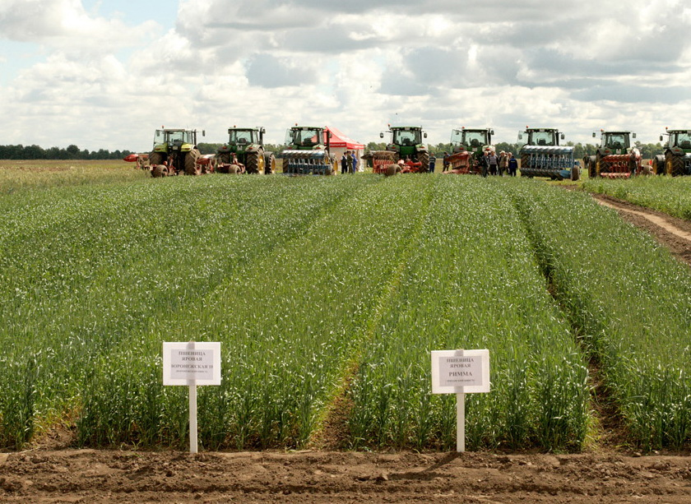
III. Результаты стационарного опыта (Кировская область)
II. Экономика

Slide 22

Изучение эффективности и окупаемости минеральных удобрений и фосфоритной муки, выпускаемой ООО «Верхнекамские удобрения» Схема опыта:
Контроль (без удобрений).
Фон N₆₀K₆₀.
Р_{ф} марка А 1 т/га.
Фон + Р_{ф} марка А 1 т/га.
Р_{ф гранфоска} 1,3 т/га.
Фон + Р_{ф гранфоска} 1,3 т/га.
Повторность опыта – четырехкратная.
Площадь одной делянки – 45 м².
Внесение удобрений 05.05.2015 года.
Р_{ф} – фосфоритная мука Верхнекамская марка А
Р_{ф гран} – фосфоритная мука гранулированная, калийно-магниевая («Гранфоска»)
Севооборот на 5 лет:
2015 – яровая пшеница с подсевом клевера;
2016 – клевер 1 год посадки;
2017 – клевер 2 год посадки;
2018 – озимая рожь;
2019 – ячмень..

Slide 23
Химический состав фосфоритной муки Верхнекамской марка А и минерального удобрения «Гранфоска»
Удобрение | Содержание элементов
 | Фосфор (Р), % | Калий (K), % | Кальций (Ca), % | Сера (S), % | Магний (Mg), % | Бор (B), мг/кг | Цинк (Zn), мг/кг | Молибден (Mo), мг/кг | Медь (Cu), мг/кг
Р_{ф} | 23,7 | - | 43 | 1,0 | 1,1 | 37 | 240 | 110 | 12
Р_{ф гран} | 15,0 | 27,8 | 25 | 2,3 | 3,3 | 25 | 270 | 105 | 14
23
Notes:
23

Slide 24
Влияние фосфоритной муки и «Гранфоски» на урожайность яровой пшеницы (2015)
24
Notes:
24

Slide 25
Влияние фосфоритной муки и «Гранфоски» на урожайность зеленой массы клевера, один укос (2016)
25
Notes:
25

Slide 26
Влияние фосфоритной муки и «Гранфоски» на урожайность зеленой массы клевера, два укоса (2017)
26
Notes:
26

Slide 27
Показатели подвижного фосфора (мг/кг) до и после уборки опыта в 2015 и 2017 годах

Slide 28
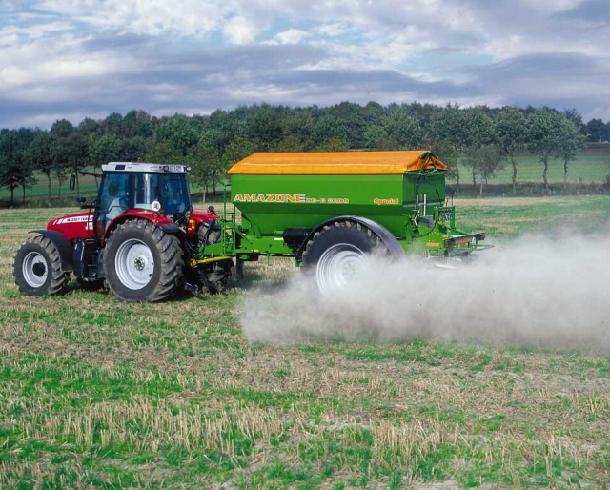
IV. Описание агрохимиката и технология внесения

Slide 29
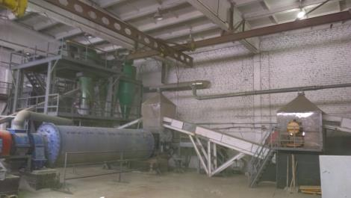
Источники удовлетворения потребности в фосфоритной муке
Производителем и регистрантом фосфоритной муки является
ООО «Верхнекамские удобрения»
(инвестор ООО «ХимИнвест»).
Проектная мощность цеха составляет 30 тыс. тонн в год, но может быть увеличена до 40 тыс. тонн в год.
Фосфоритная мука упакована в МКР с полиэтиленовым вкладышем, массой 1’000 кг.
Имеются склады общей площадью 2’500 м², вместимостью до 4,5 тыс. тонн.
Отправка фосфоритной муки может производиться как автомобильным, так и железнодорожным транспортом.
В поселке Рудничный Верхнекамского района Кировской области построен и действует цех по производству фосфоритной муки Верхнекамской марки А, Б, В

Slide 30
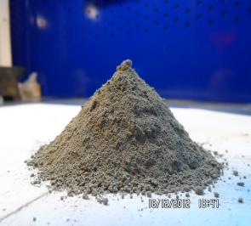
Химический состав фосфоритной муки Верхнекамской
Среднее в сухом веществе:
P₂О₅ – 23%; СаО – 43%; MgO – 1,1%; Fe (в различной степени окисления) – 4,9%; А1₂О₃ – 2,6%; F – 2,3%; СО₂ – 4,7%; Na₂О+К₂О – 1,6%; Н.О. (нерастворимый (в кислоте) остаток, т.е. SiO₂ и кремнеземы) – 10,4%; SO₃ – 1,0%; FeS₂ – 2,1 %; С_{орг.} – 0,8 %; прочие – 2,5%.
Cu – 12 мг/кг, Mo – 110 мг/кг,
Zn – 240 мг/кг, B – 37 мг/кг.

Slide 31

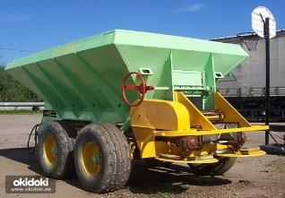
Техника для внесения фосфоритной муки
D190, D120 «SULKY»;
RS-XL «Kverneland»;
ZG-B 8200 (5500) «Amazone»;
SIPMA RN 1000 (500) BORYNA;
BROCHARD Dragon 2001;
МВУ -6 «Башсельмаш»;
МАЗ МХС-10 «Бобруйск Агромаш»;
МШХ-9 «Бобруйск Агромаш»;
Данные машины хорошо зарекомендовали себя при работе с фосфоритной мукой.

Slide 32
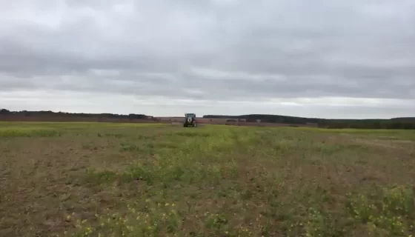
Техника для внесения: SULKY D 120
32
Notes:
32

Slide 33
Возможности
Массовое применение фосфоритной муки позволит:
повысить потенциальное энергетическое плодородие почв и довести содержание подвижного фосфора до 250 мг/кг почвы;
снизить почвенную кислотность по значению рН минимум на 0,5 ед.;
повысить в почвах до средней степени обеспеченности почв содержание микроэлементов (цинка, бора, молибдена, меди);
обеспечить экономию по Р₂О₅ в размере, не менее 3’000 рублей в год на 1 га;
обеспечить постоянную прибавку урожая 5 – 7 ц/га зерновых единиц в год;
Повысить пищевую ценность продукции АПК.

Slide 34
КОНТАКТНАЯ ИНФОРМАЦИЯ
ООО «Верхнекамские удобрения»
ОГРН 1054316544886, дата регистрации 14.03.2005 г.
ИНН/КПП 4345099534/430501001
Адрес: 612830, Кировская обл., Верхнекамский р-н,
пгт. Рудничный, ул. Комсомольская, д. 2
Директор Гуров Дмитрий Борисович
Тел./факс: +7-495-287-0802; +7-833-393-6455
E-mail: vku@cheminvest.org
www.fosmuka-vk.com
Контактное лицо:
Торский Григорий Александрович
моб. тел. +7-916-688-2119, +7-912-721-9208
grigory.torskiy@cheminvest.org
34
Notes:
34

Slide 35
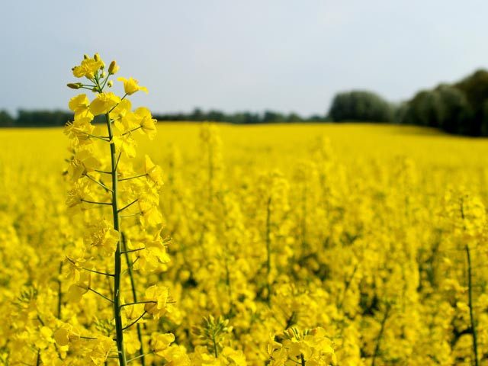
Благодарю за внимание
Конец

